Slide 1
Natuuronderzoek

Slide 2
Wat ga je doen?

Slide 3
Wat ga je doen?
Natuurwetenschappelijke onderzoek

Slide 4
Wat ga je doen?
Natuurwetenschappelijke onderzoek
Standplaatsonderzoek

Slide 5
Wat ga je doen?
Natuurwetenschappelijke onderzoek
Standplaatsonderzoek
Poelenonderzoek
Natuurdoeltype 3.14: Gebufferde poelen en wielen

Slide 6
Wat ga je doen?
Natuurwetenschappelijke onderzoek
Standplaatsonderzoek
Poelenonderzoek
Natuurdoeltype 3.14: Gebufferde poelen en wielen
Migratie amfibieen

Slide 7
Wat ga je doen?
Natuurwetenschappelijke onderzoek
Standplaatsonderzoek
Poelenonderzoek
Natuurdoeltype 3.14: Gebufferde poelen en wielen
Migratie amfibieen
Aanbeveling ontwikkeling poel

Slide 8
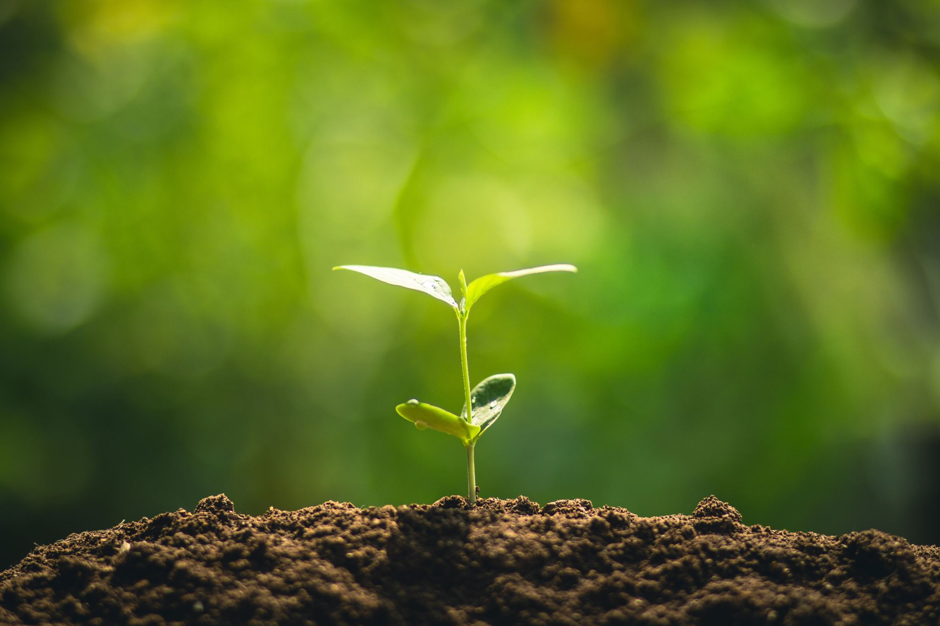
Nu eerst SYNBIOSYS downloaden
http://www.wur.nl/nl/show/SynBioSys-Nederland.htm
Landelijke Vegetatie Databank (alterra.nl)

Slide 9
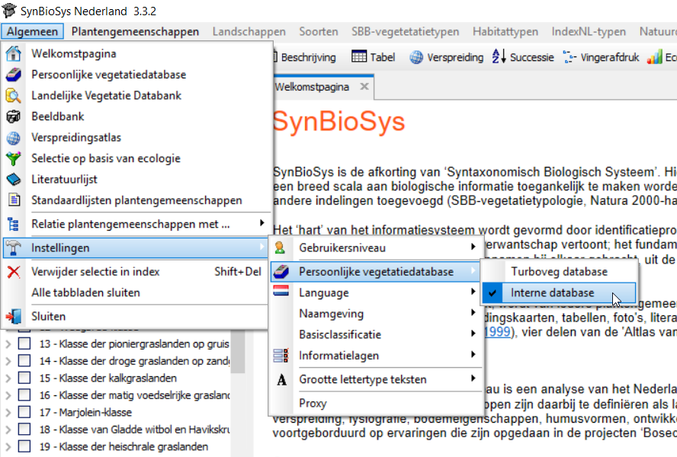
Zet de instellingen van SynBioSys zo:
1) Persoonlijke vegetatiedatabase op “Interne database”

Slide 10
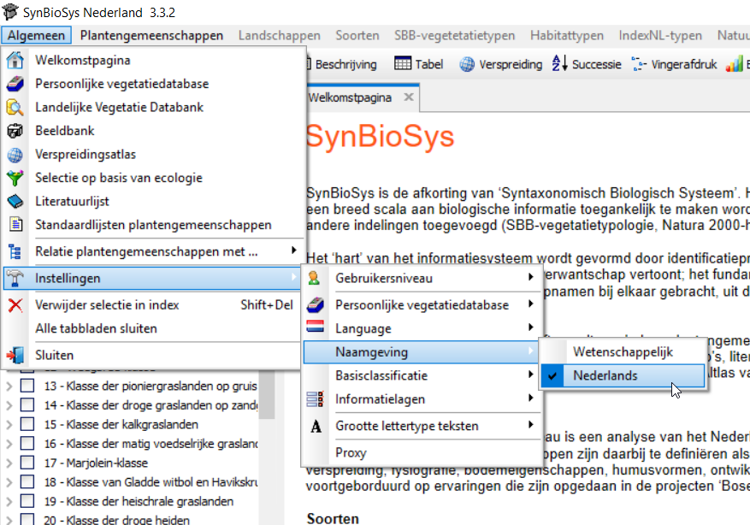
Zet de instellingen van SynBioSys zo:
2) Naamgeving op “Nederlands”

Slide 11
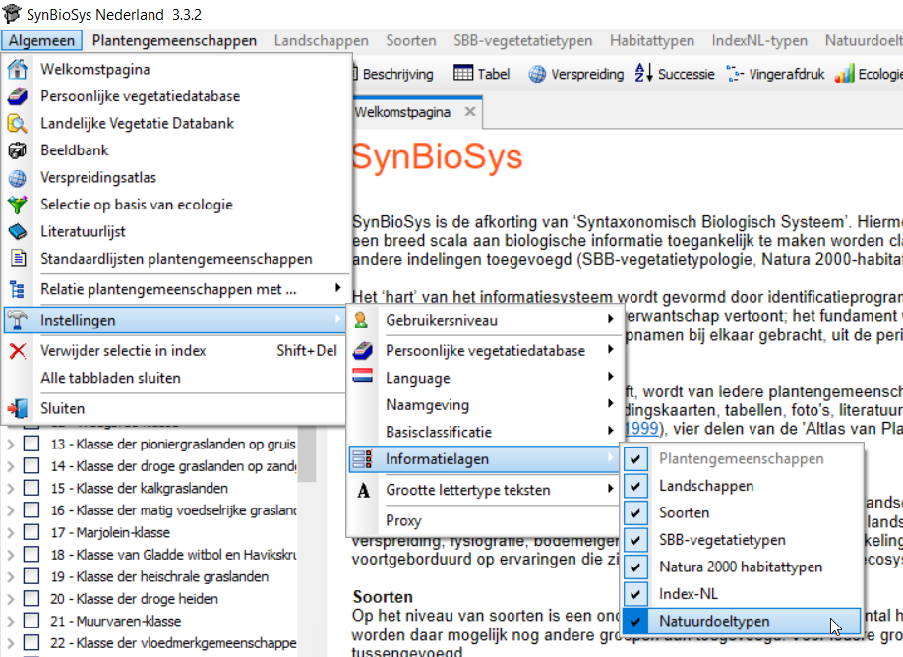
Zet de instellingen van SynBioSys zo:
3) Vink alle infomatielagen aan

Slide 12
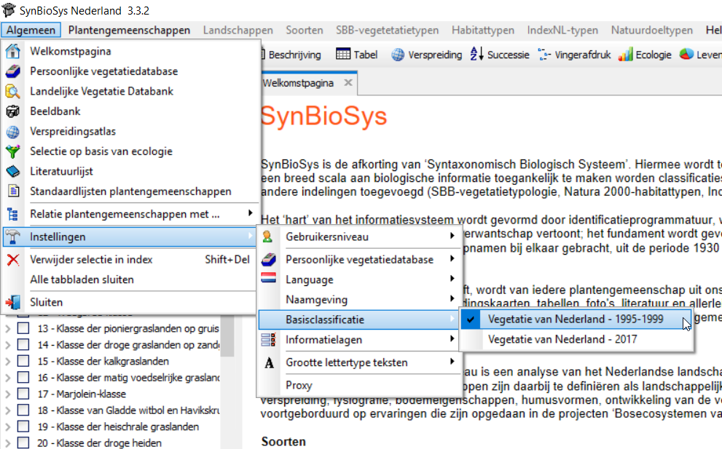
Zet de instellingen van SynBioSys zo:
4) Als je de basisclassificatie hier op 1995-1999 zet (oude versie)…

Slide 13
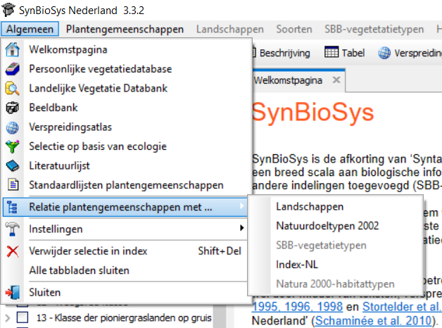
… dan zijn er wat meer kruisverwijzingen mogelijk van plantengemeenschappen met verschillende natuurtypen, zoals hier te zien is.

Slide 14
Een paar vragen over natuuronderzoek

Slide 15
1. Wat moet je absoluut proberen te negeren als je voor het eerst een landschap of omgeving gaat inventariseren en beschrijven?

Slide 16
1. Wat moet je absoluut proberen te negeren als je voor het eerst een landschap of omgeving gaat inventariseren en beschrijven?
Subjectiviteit, vooroordelen en esthetische opvattingen

Slide 17
2. Geef in je eigen woorden aan waarom het van belang is dat een onderzoek volgens vaste methodiek wordt uitgevoerd.

Slide 18
2. Geef in je eigen woorden aan waarom het van belang is dat een onderzoek volgens vaste methodiek wordt uitgevoerd.
Anders is er een groot risico dat resultaten en conclusie niet betrouwbaar zijn. Objectiviteit is in het geding, alsook de controleerbaarheid en vergelijkbaarheid.

Slide 19
3. Wat betekent het dat een onderzoek ‘objectief’ moet zijn?

Slide 20
3. Wat betekent het dat een onderzoek ‘objectief’ moet zijn?
Er mag geen mening of vooringenomenheid in het onderzoek sluipen. Dataverzameling en interpretatie mogen nooit gekleurd zijn door de onderzoeker.

Slide 21
Hoe zorg je ervoor dat je onderzoek ‘herhaalbaar’ is?

Slide 22
Hoe zorg je ervoor dat je onderzoek ‘herhaalbaar’ is?
Door een complete en correcte Materiaal & Methode te schrijven.

Slide 23
Waarom is het van belang om een onderzoek vaker te herhalen en/of te controleren?

Slide 24
Waarom is het van belang om een onderzoek vaker te herhalen en/of te controleren?
Om de kans op toevalligheden in je resultaten te verkleinen.

Slide 25
1. Wat moet je absoluut proberen te negeren als je voor het eerst een landschap of omgeving gaat inventariseren en beschrijven?

Slide 26
Je hebt twee verrekijkers, één van 8x42 en één met de aanduiding 10x42. Welke vergroot het meest? En welke is lichtsterker?

Slide 27
Je hebt twee verrekijkers, één van 8x42 en één met de aanduiding 10x42. Welke vergroot het meest? En welke is lichtsterker?
8x42 vergroot 8x, en 10x42 vergroot 10x.
De lenzen die het licht binnenlaten zijn gelijk (diameter 42mm). In de praktijk is de 8x42 daarom iets lichtsterker. Bij vergroting gaat namelijk altijd iets licht verloren.

Slide 28
Bij de meeste verrekijkers kun je naast de centrale scherpstelschroef nog een stelschroef vinden aan één van de oculairs. Waarom zit die er?

Slide 29
Bij de meeste verrekijkers kun je naast de centrale scherpstelschroef nog een stelschroef vinden aan één van de oculairs. Waarom zit die er?
Als het beeld scherp is in je ene oog, is die instelling niet altijd ook de juiste voor het andere oog. Door dat ene oculair achteraf nog bij te stellen kun je dat corrigeren.

Slide 30
Waarom zijn soorten met een grote ecologische tolerantie niet geschikt als bio-indicator?

Slide 31
Waarom zijn soorten met een grote ecologische tolerantie niet geschikt als bio-indicator?
Omdat deze soorten weinig specifieke eisen aan hun milieu stellen, en daardoor weinig informatie over hun milieu geven.

Slide 32
Je hebt een handvol grond uit de bodem gehaald en maakt hiervan een rolletje. Er zitten geen scheurtjes in. Als je het rolletje in een U-vorm (hoefijzer) houdt zie je wel enkele scheurtjes ontstaan. Wat voor grondsoort is dit?

Slide 33
Je hebt een handvol grond uit de bodem gehaald en maakt hiervan een rolletje. Er zitten geen scheurtjes in. Als je het rolletje in een U-vorm (hoefijzer) houdt zie je wel enkele scheurtjes ontstaan. Wat voor grondsoort is dit?
Kleiige leem

Slide 34
Hoe zie je aan de begroeiing met korstmossen of je te maken hebt met verontreinigde lucht?

Slide 35
Hoe zie je aan de begroeiing met korstmossen of je te maken hebt met verontreinigde lucht?
Als de lucht meer verontreinigd is, groeien in dat gebied minder soorten korstmossen. Tegenwoordig zie je een enorme toename van geel dooiermos (door amoniaktoename): de “vergeling” van het Nederlands landschap.(Eikenmos,weinig stikstof)

Slide 36
Noem 4 stoffen die zorgen voor verzuring van de bodem.

Slide 37
Noem 4 stoffen die zorgen voor verzuring van de bodem.
Stikstofoxiden (NOx) uit autoverkeer, SO₂ en CO₂ uit verbranding van olie & kolen, NH₃ uit bio-industrie. Eventueel fulvozuren (ontstaan bij de afbraak van organische stoffen in de bodem zelf).

Slide 38
Waardoor kan het debiet van een waterloop variëren?

Slide 39
Waardoor kan het debiet van een waterloop variëren?
De wateraanvoer kan enorm toe- of afnemen n.a.v. zware regenval of juist droogte.

Slide 40
Als je de stroomsnelheid van het water weet, wat moet je dan nog meer weten om het debiet te kunnen berekenen?

Slide 41
Als je de stroomsnelheid van het water weet, wat moet je dan nog meer weten om het debiet te kunnen berekenen?
De oppervlakte van de doorstroom-opening (breedte x gemiddelde diepte).

Slide 42
Geef drie redenen waarom er in zuur water (lage pH) weinig vissen zullen leven.

Slide 43
Geef drie redenen waarom er in zuur water (lage pH) weinig vissen zullen leven.
1) Door de lage pH zit er weinig tot calcium in het water. Vissen hebben dit nodig voor hun skelet.
2) De lage pH zorgt voor aantasting van de kieuwen.
3) Lage pH zorgt voor huidontstekingen.

Slide 44
Waarvan is het maximale O₂-gehalte in water afhankelijk?

Slide 45
Waarvan is het maximale O₂-gehalte in water afhankelijk?
Van temperatuur en luchtdruk. Hoe kouder en hoe hoger de druk, hoe meer O₂ er opgelost is.

Slide 46
Hoe bepaal je de grootte van een proefvlak voor het inventariseren van planten, het zogenaamde minimumareaal?

Slide 47
Hoe bepaal je de grootte van een proefvlak voor het inventariseren van planten, het zogenaamde minimumareaal?
Je begint met een kwadrant van bijv. 1x1 meter, en steeds als je net aan de rand nieuwe planten ontdekt verdubbel je je kwadrant (van 1x1 naar 1x2, naar 2x2, naar 4x2, naar 4x4 etc. Zolang je nog steeds nieuwe planten tegenkomt blijf je verdubbelen.

Slide 48
Wat is in de ecologie het verschil tussen een populatie en een levensgemeenschap?

Slide 49
Wat is in de ecologie het verschil tussen een populatie en een levensgemeenschap?
Een populatie is alle individuen van 1 soort die in een bepaald gebied leven, en een levensgemeenschap is alle populaties die binnen een bepaald gebied met elkaar samenleven.

Slide 50
Je vangt 80 dieren in een gebied, merkt deze en laat ze weer vrij. Een week later vang je nog eens 100 dieren. Bij deze tweede vangst zitten er 10 die gemerkt zijn. Hoeveel dieren leven er totaal in het gebied (statistische meetfout niet meegenomen)?

Slide 51
Je vangt 80 dieren in een gebied, merkt deze en laat ze weer vrij. Een week later vang je nog eens 100 dieren. Bij deze tweede vangst zitten er 10 die gemerkt zijn. Hoeveel dieren leven er totaal in het gebied (statistische meetfout niet meegenomen)?
800; 10:100 = 80:totaal

Slide 52
Ook mensen die voor PGO’s inventariseren (met ontheffing Natuurbeschermingswet) lopen het risico dat ze soorten verstoren tijdens hun werkzaamheden. Wat is een belangrijke eis voor zo’n medewerker om gebruik van een algemene ontheffing te kunnen maken?

Slide 53
Ook mensen die voor PGO’s inventariseren (met ontheffing Natuurbeschermingswet) lopen het risico dat ze soorten verstoren tijdens hun werkzaamheden. Wat is een belangrijke eis voor zo’n medewerker om gebruik van een algemene ontheffing te kunnen maken?
Moeten werken volgens gedragscodes.

Slide 54
Even op adem komen

Slide 55
De Wetenschappelijke Methode
Natuuronderzoek – Yuverta MBO Den Bosch

Slide 56
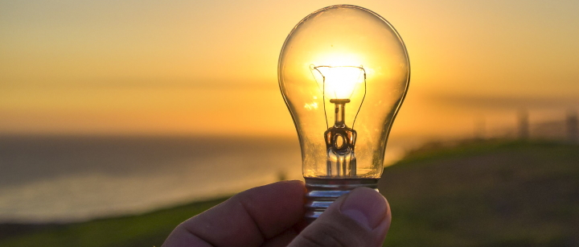
1. Observatie
Waarom ben je dit gaan uitzoeken?
Waarom is dit onderwerp interessant?
Waarom het voor de lezer de moeite waard om jouw verslag verder door te nemen?

Slide 57
2. Vraagstelling
Vraag je niet teveel verschillende dingen tegelijk af.
Test één variabele, terwijl de rest van de factoren die van invloed kunnen zijn constant blijven.

Slide 58
3. Hypothese
Je vraag omgeschreven als stelling, als verwachting.
Niet zomaar iets uit je duim zuigen, maar op basis van achtergrond info een goed geïnformeerde verwachting schrijven.

Slide 59
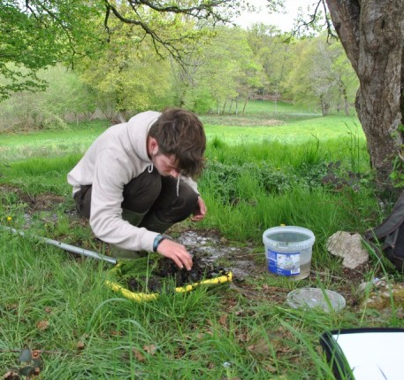
4. Materiaal en Methode
Beschrijf je werkwijze en de gebruikte materialen.
Iemand anders moet het exact hetzelfde kunnen nadoen, dus wees zeer precies.

Slide 60
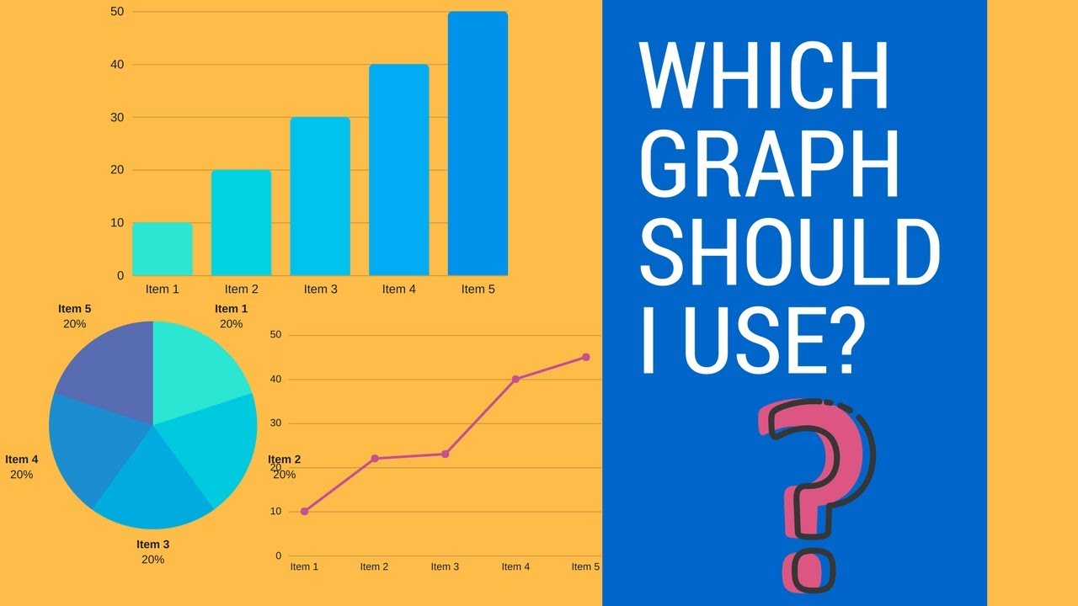
5. Resultaten
Overzichtelijk, dus tabellen en grafieken.
Geef een korte toelichting op wat er te zien is, zonder conclusies te trekken.

Slide 61
6. Conclusie
Kort!
Alleen aangeven of je hypothese juist of onjuist was.
Wijs daarbij op de resultaten die dit ondersteunen.

Slide 62
7. Discussie
Interpretatie van de resultaten.
Verklaringen van hoe dat komt.
Aanbevelingen voor vervolgonderzoek.
Kritisch kijken naar eigen onderzoek.

Slide 63
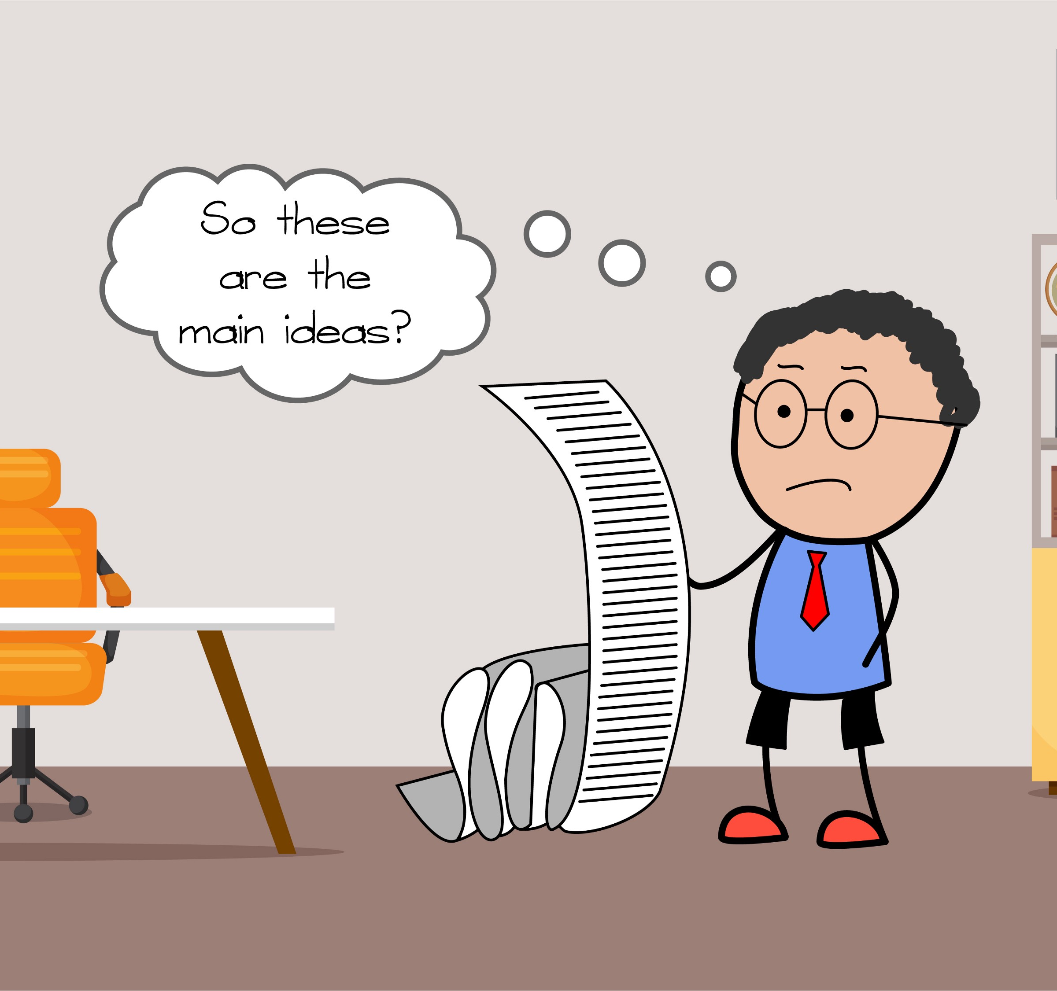
8. Samenvatting
Als alles klaar is maak je een korte tekst over het geheel.
Nog vóór je inleiding in het verslag.

Slide 64
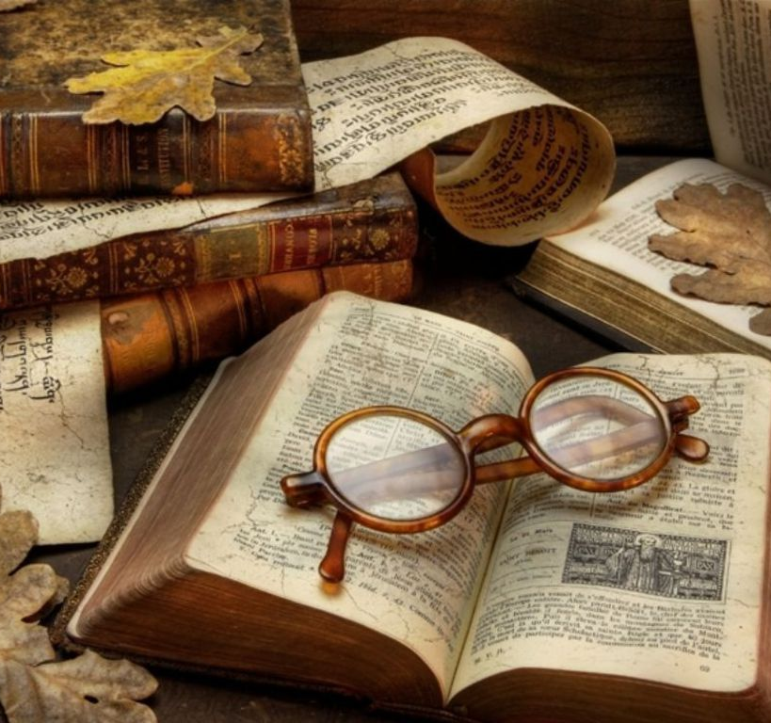
9. Literatuurlijst
In je verslag: een compleet overzicht van de gebruikte achtergrond informatie

Slide 65
Opdracht
Kenmerken van het natuurdoeltype (zie wikiwijs)

Slide 66
Opdracht (30 minuten)
Kenmerken van het natuurdoeltype (korte beschrijving, zie wikiwijs)
-Kenschets
-Cultuurhistorie
-Aardkundige eigenschappen
-Doelsoorten ( planten, vissen, amfibieen, macrofauna, enz…)
-Abiotiek
-Beheer (Instant, herstel en ontwikkel)

Slide 67
Opdracht
Migratie amfibieen

Slide 68
Artikelen Bezetting van poelen door Kamsalamander 1.Van der Sluis en Bugter (Levende natuur), 2000 2.E. van Uchelen ( ravon 22), 2006
Opdracht ( 30 minuten)
Lezen
Samenvatten (kort)

Slide 69
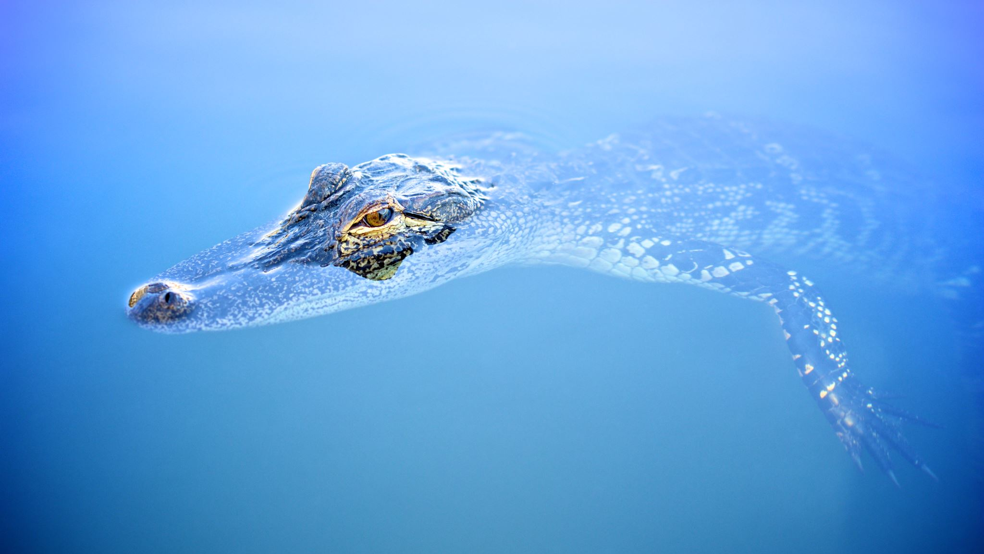
Ga op zoek naar jouw poel!

